Slide 1
El Tarot
Un mapa de la conciencia y la evolución personal
David Aguirre M.

Slide 2
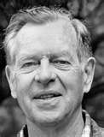
Joseph Campbell
Nació el 26 de Marzo de 1904 en Nueva York
Falleció el 30 de Octubre de 1987 en Honolulu
Obra más importante: El héroe de las mil caras

Slide 3
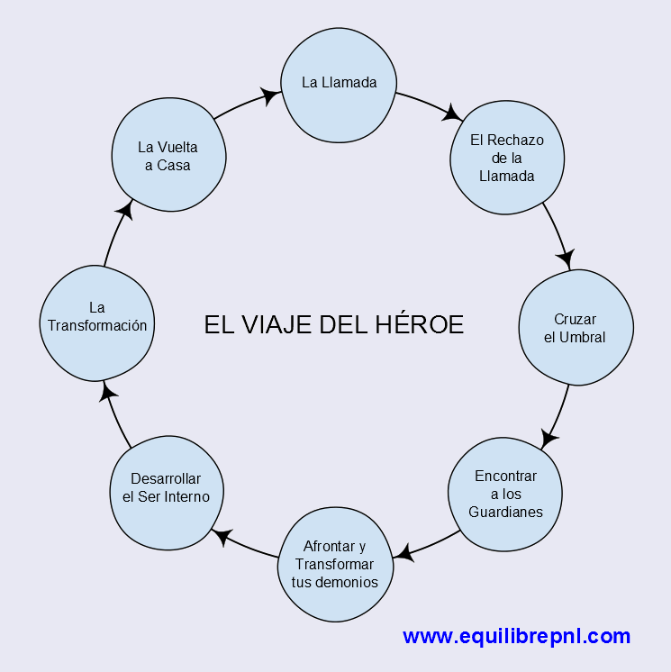
Viaje del héroe

Slide 4
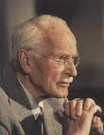
Carl Gustav Jung
Nació el 26 de julio de 1875, en Kesswil, Suiza. Hijo de un clérigo protestante padre de ocho hijos.
Carl Jung falleció el 6 de junio de 1961, en Kusnacht.
"...una cosa he aprendido: que hay que vivir esta vida.
Esta vida es el camino, el más buscado, el camino
hacia lo incomprensible, que llamamos divino.
Yo encontré el camino correcto:
me condujo hacia ti, alma mía... "
Carl Gustav Jung en El Libro Rojo

Slide 5
Arquetipos
Dentro del inconsciente colectivo se encuentran, según Jung, los arquetipos o imágenes primordiales. Un arquetipo es una forma de pensamiento universal o predisposición a responder ante el mundo de ciertas maneras (Jung, 1936). La palabra ‘predisposición’ enfatiza potencialidades. Los arquetipos no pueden ser conocidos o descritos por completo pues nunca entran por entero en la conciencia. Se nos presentan en forma pictórica, personificada o simbolizada y pueden penetrar en la conciencia por medio de mitos, sueños, arte, rituales y síntomas. Es útil estar en contacto con ellos porque nos llevan más allá del desarrollo de nuestras potencialidades individuales y nos incorporan en el proceso cósmico eterno.
Engler Barbara

Slide 6
Historia del Tarot
Origen desconocido
Siglo XIV, época de Dante
Muchos tipos de ilustraciones por Ejemplo Marsella Raider - White

Slide 7
Partes del Tarot
Arcanos Menores.
  4 palos. Espadas, copas, oros, bastos
  4 ordenes medievales. Nobles, clero, comerciantes, trabajadores
  14 cartas c/u. para un total de 56 cartas
Arcanos Mayores .
  21 cartas + 1

Slide 8
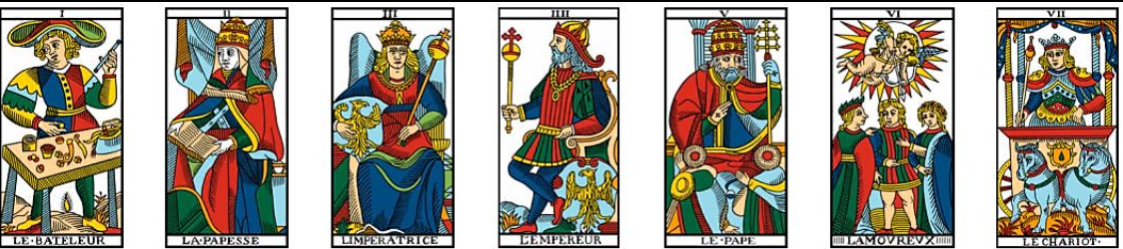
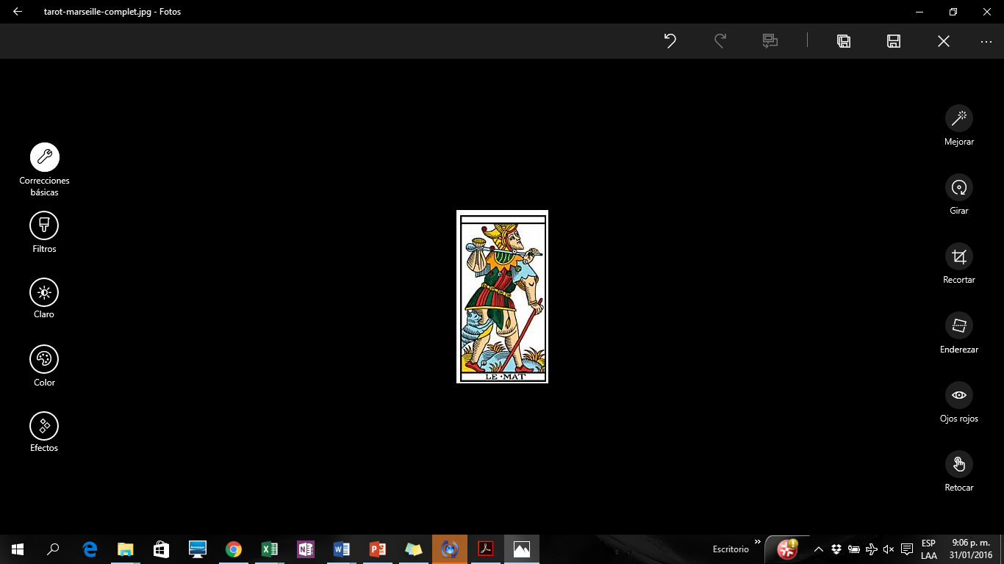
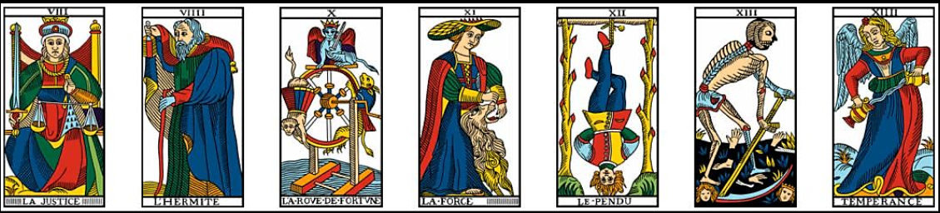
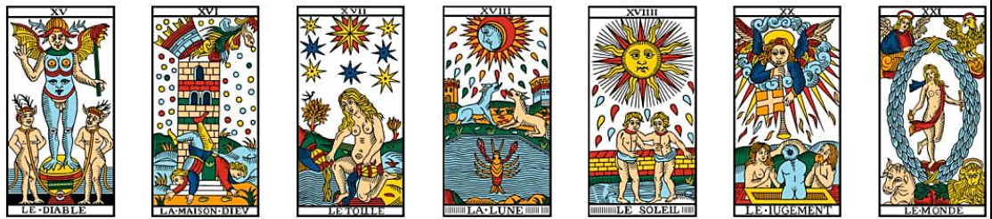

Slide 9
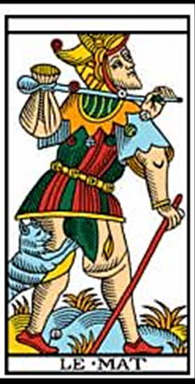

Notes:
1. Misterio 2. Virgen 3. Madre. 4. Padre 5. Patriarca 6. Amantes- salida 7. Dominio material. “Línea de los dioses” - Iluminativa

Slide 10
Notes:
8. Evaluar problemas morales 9. otras creencias 10. rueda fortuna 11. instintos 12. sin ayuda 13. su finitud 14 ayuda. “línea terrena”- Purgativa

Slide 11
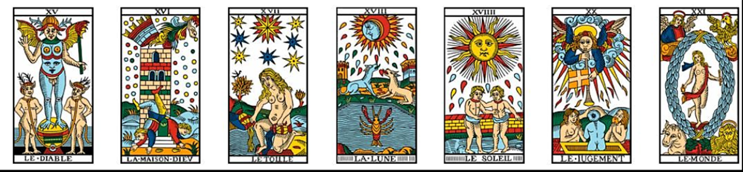
Notes:
15-16 tocar fondo- noche oscura “Línea cieles” Unitiva

Slide 13
Viaje del héroe

Slide 14
Un segundo orden

Slide 15
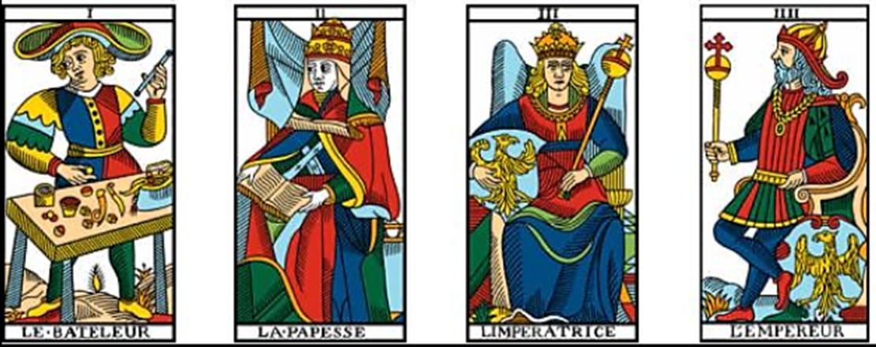
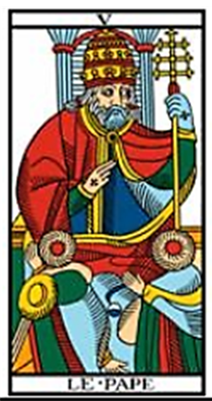

Slide 16
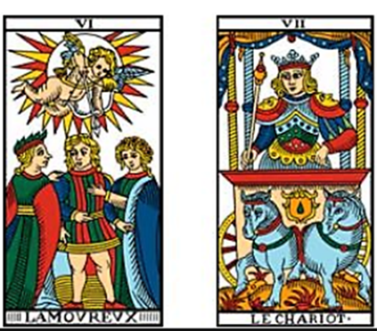
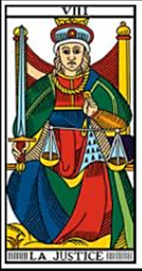
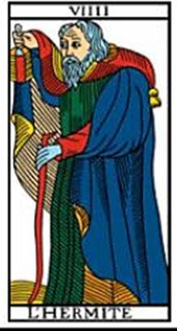

Slide 17
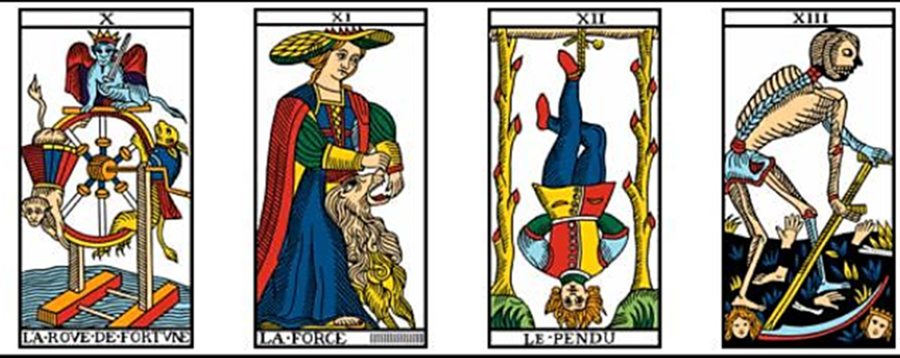

Slide 18
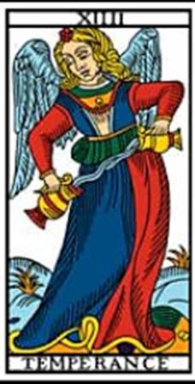
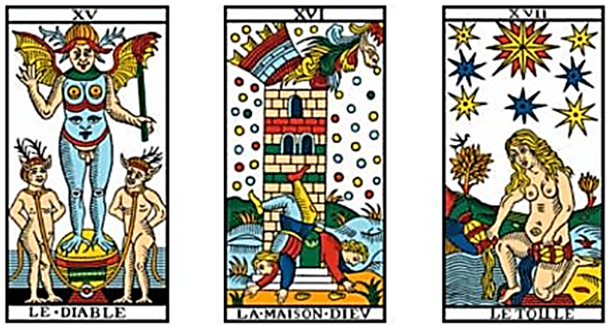

Slide 19
